Slide 1
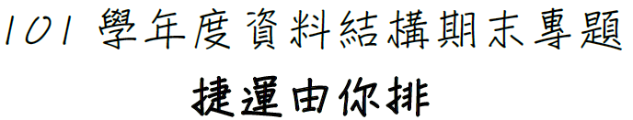
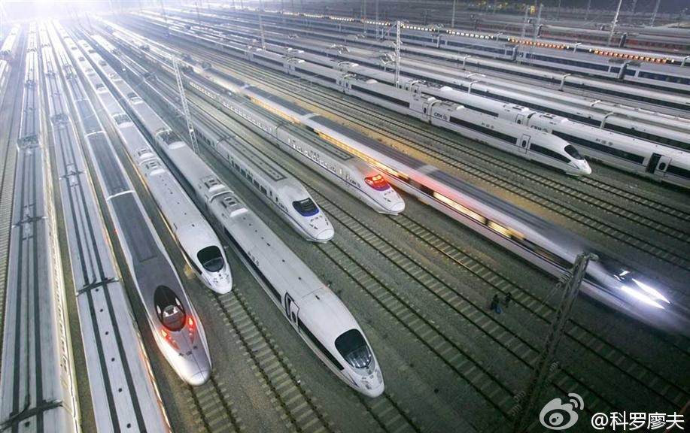
第6組
王均元、姜博允、陳界亨、廖冠儒 (筆劃序)

Slide 2
工作分配
主要程式撰寫 - 姜博允
Debug -王均元、姜博允、陳界亨、廖冠儒
PPT撰寫 - 姜博允、陳界亨
demo報告 -姜博允

Slide 3
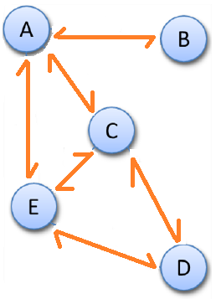
目錄
程式架構
基本結構分析
圖形結構推演
實作步驟解析
瓶頸突破
未來展望

Slide 4

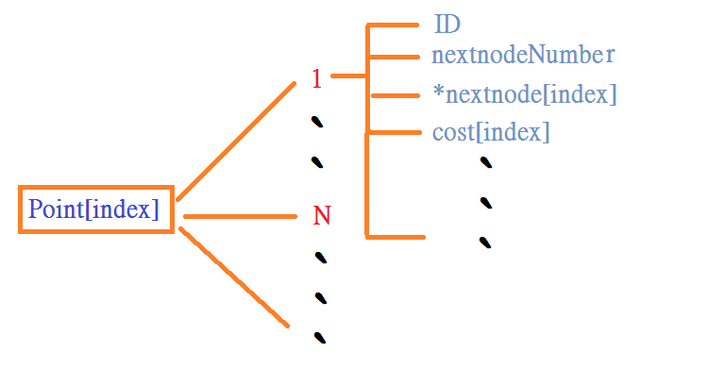
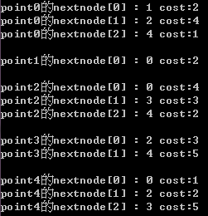
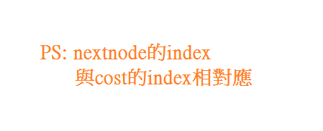
程式架構-基本結構分析

Slide 5
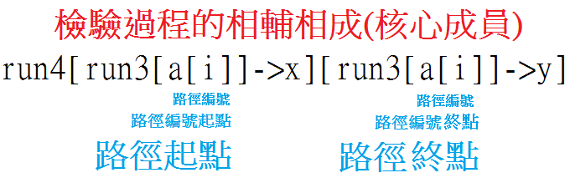
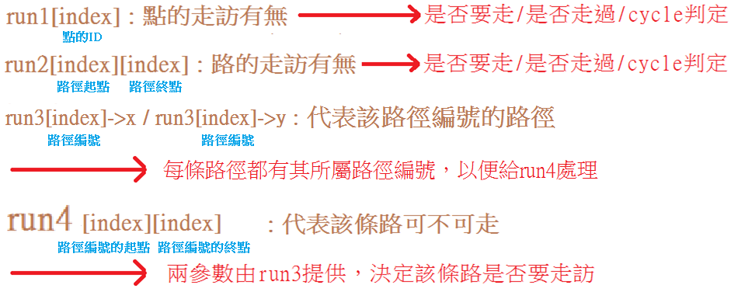

Slide 6
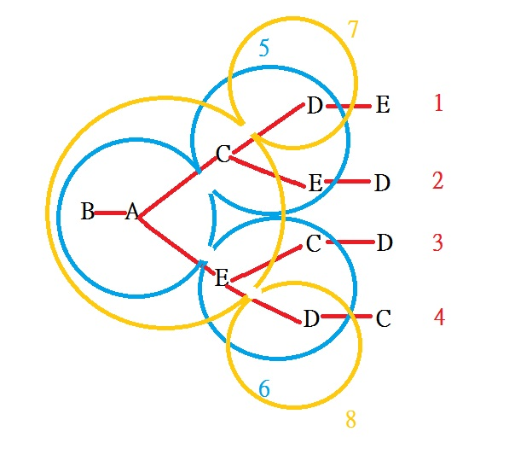
程式架構-圖形結構推演

Slide 7
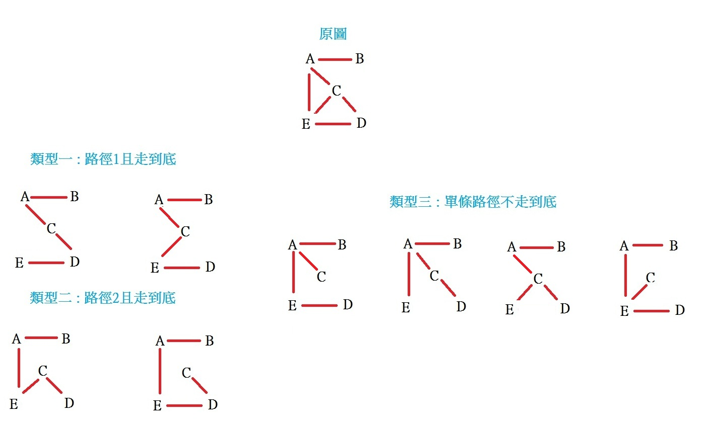

Slide 8
歸納: 1.圖形中每個cycle其邊至少要砍掉1個 2.需要砍的邊數 = 總cycle數 3.若砍完還有cycle，代表該砍法錯誤，不會產生spanning tree (有點沒被連到 → 走訪會失敗) 4.全部圖形都模擬出，需要的回合次數 =[ C (全部cycle邊數加總) 取 (每次砍的邊數) ]
PS:一回合為已砍的邊數 = 總cycle數時，即結束當回合
推論:
若要消掉cycle則代表每次砍的一個邊都得是cycle的邊，因此需要砍cycle次(即使砍的邊是兩個cycle共有的，但砍完此邊會出現更大的cycle，結果仍然有cycle存在，因此不算砍成功，所以需要砍的邊數 = 總cycle數)

Slide 9
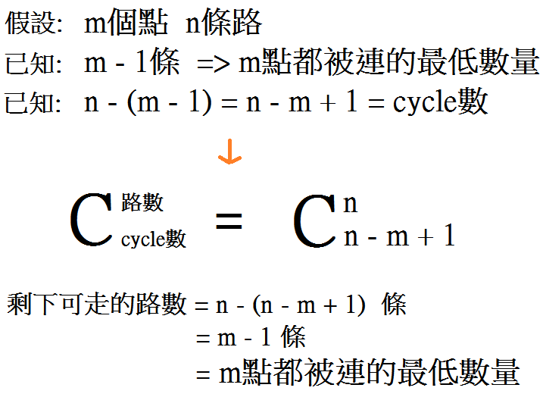


證明

Slide 10
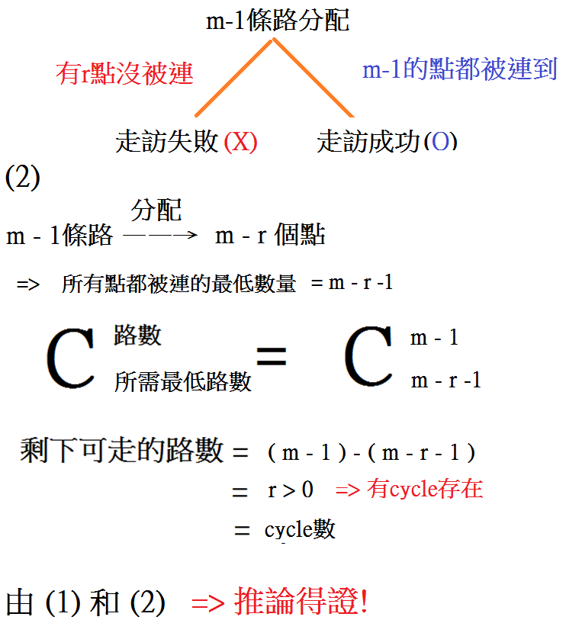







Slide 11


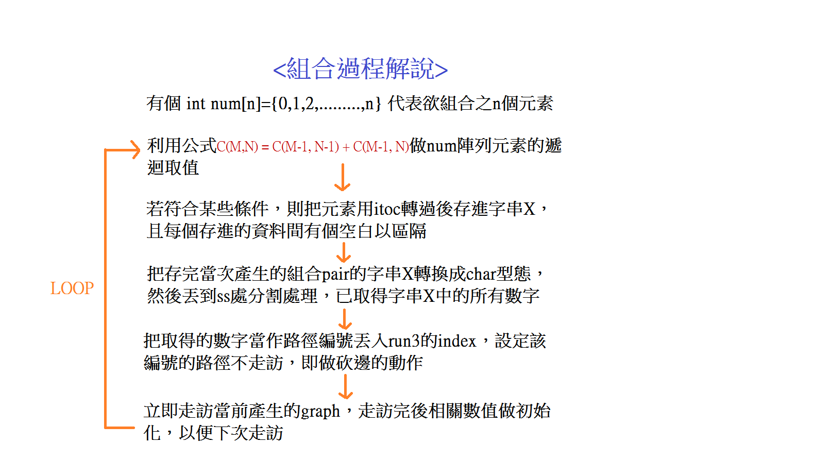
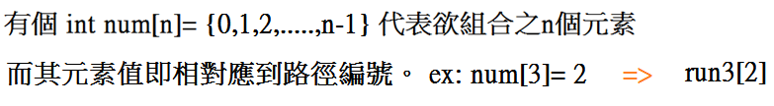


Slide 12
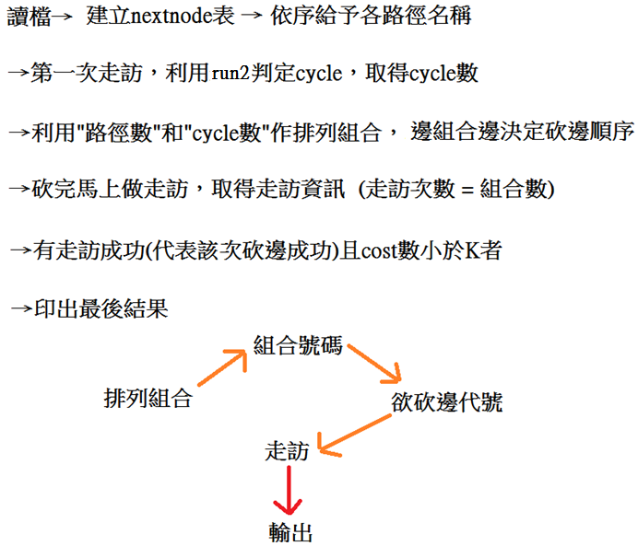

程式架構-實作步驟解析

Slide 13

瓶頸突破-瓶頸堅
1:讀檔時數字和文字同時存在，stringstream不處理
解決辦法:在丟該行測資(getline取的)之前先對要丟給ss的buffer做處理
2:一個node會有多個不同方向的下一條路，但平時link list使用上都是建立成一條到底的串列
解決辦法:node的link list改設成二維的，建立nextnode清單索引
3:由於每個node的nextnode數量不同，走訪的遞迴難以實行
解決辦法:導入nextNumber參數，使用迴圈來判斷索引做遞迴
4:由於路徑是無方向性的(雙向)，因此走訪時常走回原點
解決辦法:導入run1和run2，雙重判斷(1)該點(2)該條路是否走訪過
*5:不知道怎判斷cycle數和該cycle的路徑
解決辦法:事實上不需要知道cycle在哪，只要利用走訪過程中的
“下一點已走過且要往該點的路沒走過”為原則，即可判定有cycle
*6:路徑的走訪只能一次走到底，不能走到一半就突然掉頭，導致某些圖形無法走出來
解決辦法:既然現有圖形走訪不出所要答案，那就把順序反過來改成先砍完邊做成圖形在做走訪，而需要走訪的次數即為排列組合數，若有走完全部的點即代表該圖的邊砍法正確，最後判斷cost值。

Slide 14
*7:排列組合的寫法困難，且不是要找總數量而是要找每一份組合出來，但利用迴圈太沒有效率，複雜度太高
(迴圈在找出組合總數量的時間遠小於遞迴處理的時間，但若要找出每一份組合，反而較費時)
解決辦法:改採用數學公式C(M,N) = C(M-1, N-1) + C(M-1, N)和遞迴做結合，把複雜度降低，速度上大幅提升。
*8:專題中導入的理論確定沒問題，但最後在輸出時會出現很多比一樣的路徑關係陣列
解決辦法:既然理論沒錯，那就是後來處理的步驟有錯，而在細細檢查後發現原來是因為(1)組合過程(2)cycle數 出錯，組合出錯的原因為string轉換過程中，沒有考慮到100會被拆成1 0 0三個數字的情況，所以組合結果的轉換過程在二位數以上做組合時就會出錯，最後採取新的轉換方式。而cycle數在某些極端圖形下會少算是因為當初把檢查cycle的code跟下一次走訪的函示擺在一起，導致有時候提早走完，但卻有某些路還沒檢查到的窘況。
9:承(8)，由於只有寫出以string的型態在遞迴中存取組合的方法，因此造成難以分割string中所存的數字
(尤其是還要判定100而不是1 0 0三個分散的數字這點)
解決辦法:先把原string直接轉成char型態，再把他丟入ss做分割處理。

Slide 15
未來展望
由於大量使用遞迴與組合，複雜度為O(n平方) 與 O(2的n次方) ，因此若計算的點與邊數同時過大時(大約各12以上)，會導致記憶體溢位，希望未來能改善成可處理更大量的測資。
雖然處理約各10以內的點與邊都在20秒內可完成，但最佳化仍有進步的空間(ex:砍邊時若只砍cycle的邊，只取此種砍法的圖形再走訪，基本上能省下至少一半的時間)
，從根本上解決冗長且不必要的運算。

Slide 16
謝謝聆聽

